Slide 1
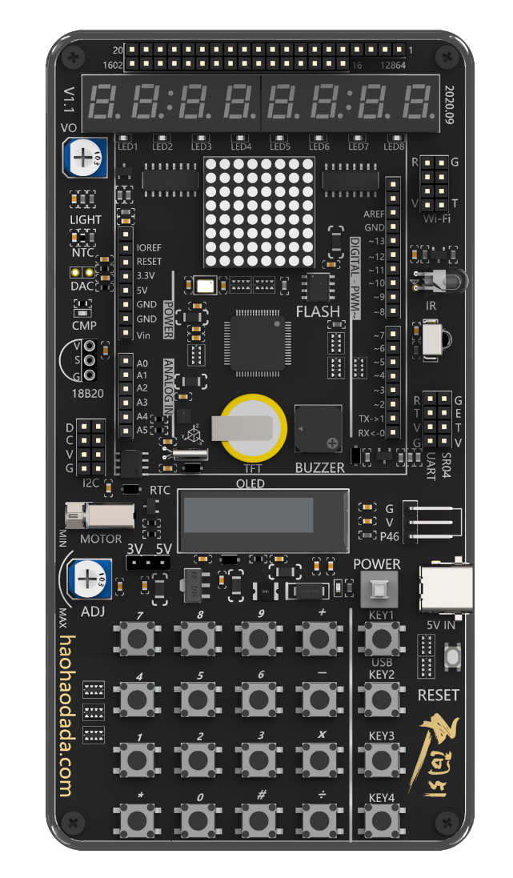
基于STC16F40K128芯片的天问51图形化课程
GPIO口设置
天问51
单片机

Slide 2
1
控制单个LED灯
目 录
2
控制8颗LED流水灯
CONTENTS
3
独立按键控制LED灯

Slide 3
01
控制单个LED
章节
PART
  CMP灯和引脚
  学习电路图
  指令学习
  程序实现：点亮与闪烁

Slide 4
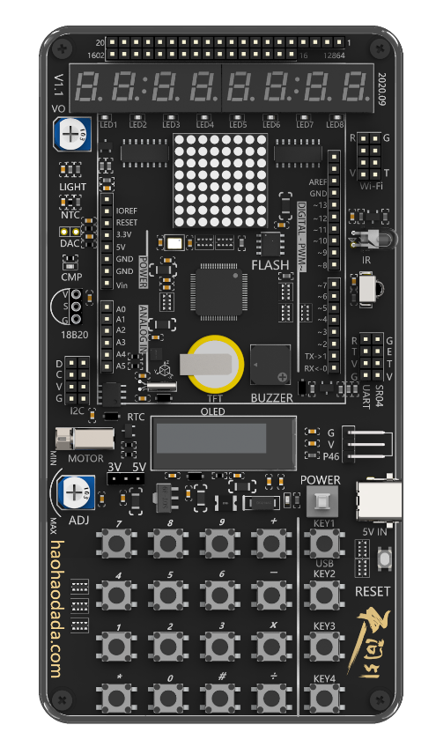
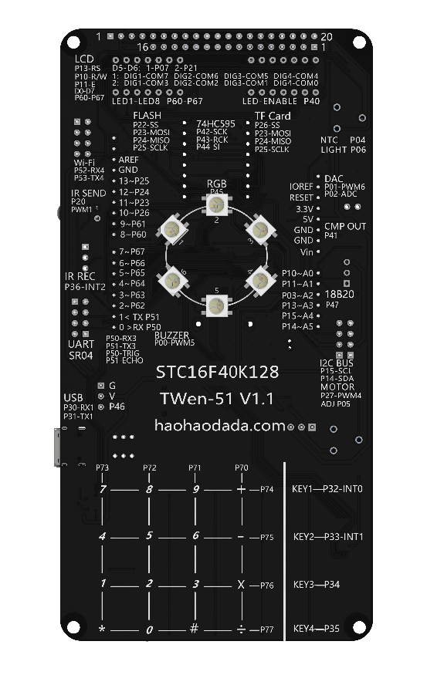
CMP灯和引脚
CMP
P41

Slide 5
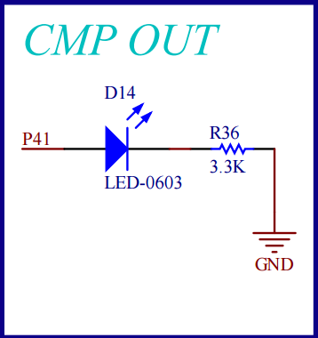
电路图
详细描述
从电路图可以看出，想让LED灯亮，就需要将P4_1设置成高电平

Slide 6


指令学习
在GPIO类别指令中，用于设置引脚模式指令。第一个参数用于设置引脚；第二个参数用于选择模式，共四种模式，分别为双向IO口、高阻输入、推挽输出和开漏输出。
在GPIO类别指令中，用于写引脚电平，第一个参数用于设置引脚；第二个用于设置电平高和低。

Slide 7
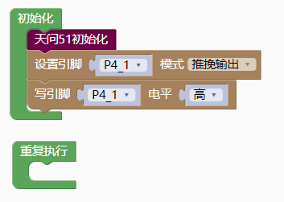
程序实现---点亮CMP灯

Slide 8
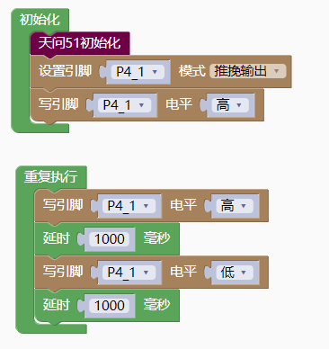
程序实现---让CMP的LED闪烁

Slide 9
02
控制8颗LED流水灯
章节
PART
  LED灯和对应引脚
  学习电路图
  指令学习
  程序实现

Slide 10
LED灯和对应引脚
8颗LED灯
LED1-LED8:
P6端口，
P6_0-P6_7
引脚

Slide 11
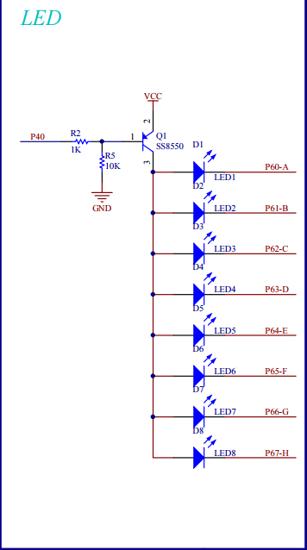
电路图
详细描述
P40在天问初始化的函数里已经初始化为双向IO口，外加R5下拉电阻，所以Q1默认状态为导通，我们只需要控制P6端口就可以设置流水灯亮灭。

Slide 12


指令学习
在GPIO类别指令中，用于设置端口模式指令。第一个参数用于设置端口；第二个参数用于选择模式，共四种模式，分别为双向IO口、高阻输入、推挽输出和开漏输出。
在GPIO类别指令中，用于写端口的数据，第一个参数用于设置端口；第二个参数写入的是一个8位的数值，P6端口对应是8个引脚，分别为P6_0、 P6_1、 P6_2、 P6_3、 P6_4、 P6_5、 P6_6、 P6_7、 。默认是0xff，即10进制的255、2进制的11111111，即8颗LED灯都是灭的状态；如果值为0，即2进制的00000000，8颗LED都是亮的状态；如果值0x0f，为2进制的00001111，即前4颗灯亮后4颗灯灭的状态。

Slide 13
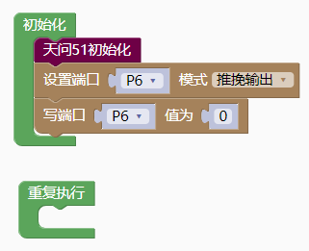
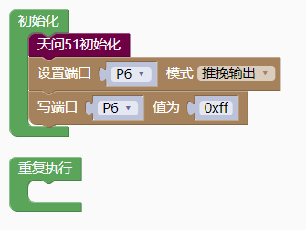
程序实现---分别点亮和熄灭8颗流水灯
点亮
熄灭

Slide 14
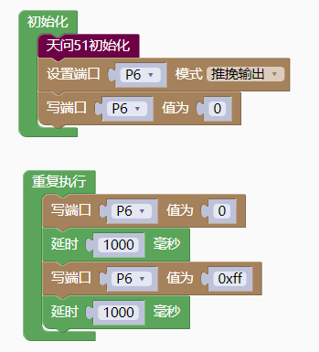
程序实现---8颗流水灯闪烁

Slide 15
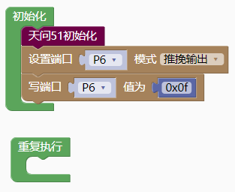
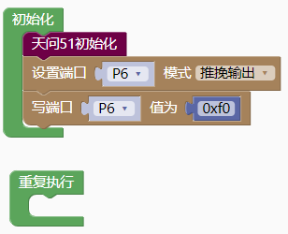
程序实现---4颗亮4颗灭
LED1-LED4灭、LED5-LED8亮
LED1-LED4亮、LED5-LED8灭

Slide 16
03
独立按键控制LED灯
章节
PART
  独立按键和对应引脚
  学习电路图
  指令学习
  程序实现

Slide 17
独立按键和对应引脚
4个
独立按键
KEY1-P3_2
KEY2-P3_3
KEY3-P3_4
KEY4-P3_5

Slide 18
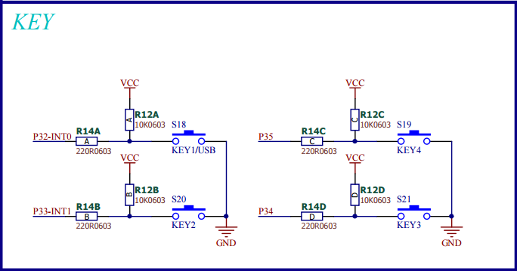
电路图
详细描述
从电路图可以看出，按下独立按键为低电平，即为0；松开为高电平，即为1

Slide 19

指令学习
在GPIO类别指令中，用于读取引脚返回的值

Slide 20
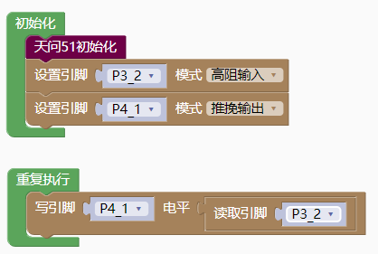
程序实现---KEY1按键控制P4_1-LED

Slide 21
基于STC16F40K128芯片的天问51图形化课程
—感谢您的聆听—
天问51
时间：X年XX月
单片机

